Slide 1
Vorlage PPT
Notes:
﻿Auf die Präsentation wird im Methodenhandbuch DEMOKRATIE IM DIALOG auf S.41 und S.78 verwiesen.

Slide 2
Der Weg zum Vorurteil
Was hat das mit mir zu tun?

Slide 3


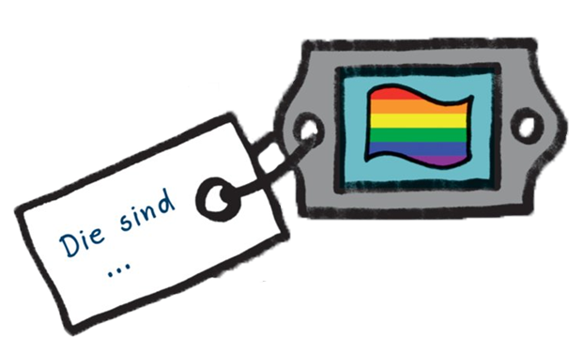


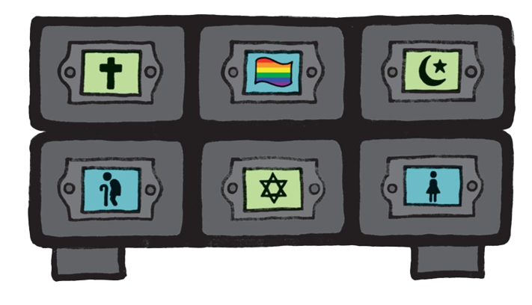
Der Weg zum Vorurteil
Einflüsse
Handlungen
Zuschreibungen
Wahrnehmung
Haltung – Einstellungen & Meinungen
Gruppenbildung

Slide 4




Spirale der trennenden Kommunikation
Bewertung
Reaktion
Auslöser
Gegenauslöser
Gegenvorwurf
Rechtfertigung
Gesprächsabbruch
Beleidigung

Slide 5


Verbindende Kommunikation
Auslöser
Dialogbereitschaft
Empathie
Empathisch zu sein
bedeutet nicht
einverstanden zu sein

Slide 6

Das Eisberg-Modell
Wahrnehmung – Was höre oder sehe ich?
Sachinformationen – Welche Zahlen, Fakten, oder Begründungen werden genutzt?
Positionen – Welche Sprache oder Worte werden benutzt?
Sachebene
Auslöser
persönliche Ebene
Gefühle – Wie fühlt sich mein Gegenüber?
Bedürfnisse – Was ist meinem Gegenüber wichtig?
Bitte/Wunsch – Was wünscht sich mein Gegenüber?

Slide 7
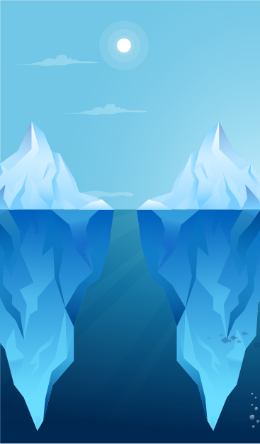
Ich- und Du-Eisberg
Auslöser
Wahrnehmung – Was höre oder sehe ich?
Sachinformationen – Welche Zahlen, Fakten, oder Begründungen werden genutzt?
Positionen – Welche Sprache oder Worte werden benutzt?
Sachebene
persönliche Ebene
Gefühle – Wie fühlt sich mein Gegenüber?
Bedürfnisse – Was ist meinem Gegenüber wichtig?
Bitte/Wunsch – Was wünscht sich mein Gegenüber?

Slide 8
Grenzen des Ansatzes
Wen kann ich erreichen?

Slide 9
Wie gefestigt ist das Weltbild meines Gegenübers?
Bewegungseliten
Basisaktivist:innen
bewegliche Mitte & Unentschlossene
Unterstützer:innen
Sympathisant:innen
Zwiebelmodell nach Dieter Rucht

